Slide 1

TRƯỜNG TIỂU HỌC ĐOÀN NGHIÊN
Kính chào quý thầy cô giáo về dự giờ . Chúc sức khoẻ và hạnh phúc !
MÔN:TOÁN
LỚP: 1A
GV: Hồ Thị Chín

Slide 2
Thứ tư ngày 2 tháng 12 năm 2020
Toán:

Slide 3



Trò chơi: Hái táo
3 + 4 =
7
4 + 2 =
6
9 + 1 =
10
4 + 0 =
4

Slide 4
Thứ tư ngày 2 tháng 12 năm 2020
Bảng cộng, bảng trừ trong phạm vi 10
Toán:

Slide 5


Bài 12
BẢNG CÔNG, BẢNG TRỪ TRONG PHẠM VI 10
1 + 6 = 7
2 + 5 = 7
3 + 4 = 7
4 + 3 = 7
5 + 2 = 7
6 + 1 = 7

Slide 6
Thứ tư ngày 2 tháng 12 năm 2020
Bảng cộng, bảng trừ trong phạm vi 10
Toán:
1 + 6 = 7
2 + 5 = 7
3 + 4 = 7
4 + 3 = 7
5 + 2 = 7
6 + 1 = 7

Slide 7
Thứ tư ngày 2 tháng 12 năm 2020
Bảng cộng, bảng trừ trong phạm vi 10
Toán:
1 + 6 = 7
2 + 5 = 7
3 + 4 = 7
4 + 3 = 7
5 + 2 = 7
6 + 1 = 7

Slide 8

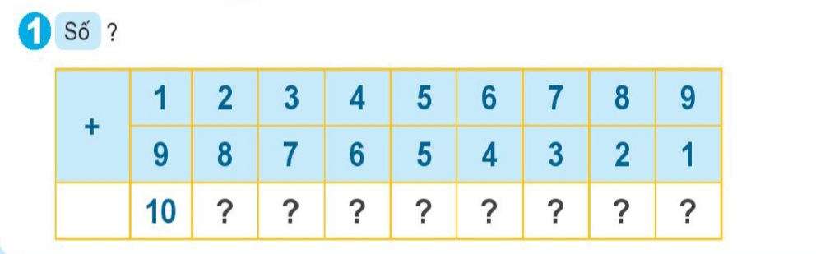
Bài 12
BẢNG CÔNG, BẢNG TRỪ TRONG PHẠM VI 10
10
10
10
10
10
10
10
10

Slide 9
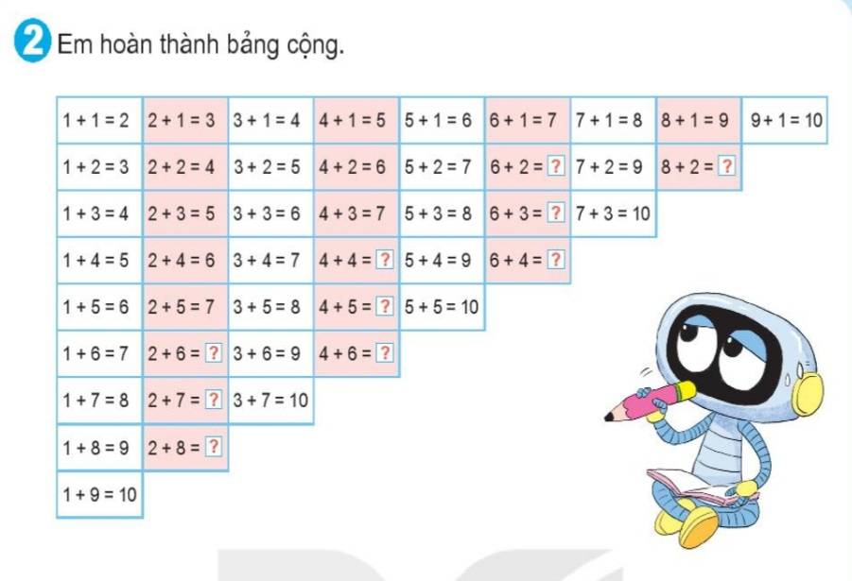
Bài 2: Em hoàn thành bảng cộng.

Slide 10
6 + 2 = 8
8 + 2=10
6 + 3 = 9
4 + 4 = 8
6 + 4= 10
4 + 5 = 9
2 + 6 = 8
4 + 6=10
2 + 7 = 9
2 + 8=10

Slide 11
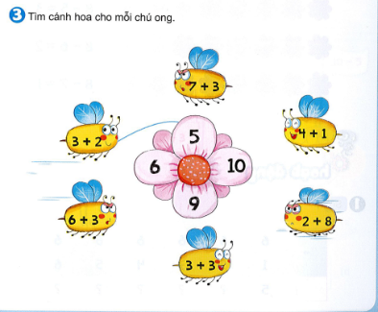
Bài 3: Tìm cánh hoa cho mỗi chú ong.

Slide 12
Thứ tư ngày 2 tháng 12 năm 2020
Bảng cộng, bảng trừ trong phạm vi 10
Toán:

Slide 13







TÀU ƠI
MÌNH ĐI ĐÂU THẾ
Trò chơi này thuộc bản quyền của trang Sen Đá, thầy cô có nhu cầu tham khảo thêm các trò chơi dạy học khác có thể liên hệ với trang của Sen Đá qua địa chỉ facebook bên dưới
https://www.facebook.com/TheGioiTroChoiDayHoc
Gmail: SenDaStudio4291@gmail.com

Slide 14
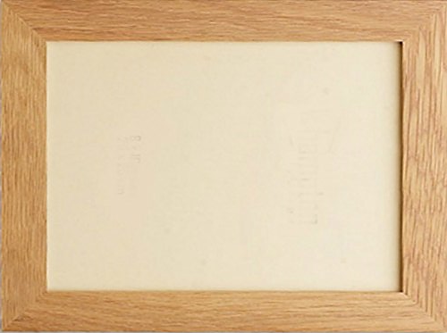



Chúng ta sẽ cùng theo một
chuyến tàu để đến tham quan nơi
sinh sống của các muông thú.
Muốn vậy, các em hãy cố gắng
trả lời đúng những câu hỏi nhé!
Sẵn sàng cho chuyến tham quan nào!

Slide 15




Đúng
5
3
6
5
Trò chơi này thuộc bản quyền của trang Sen Đá, thầy cô có nhu cầu tham khảo thêm các trò chơi dạy học khác có thể liên hệ với trang của Sen Đá qua địa chỉ facebook bên dưới
3
2
+
https://www.facebook.com/TheGioiTroChoiDayHoc
Gmail: SenDaStudio4291@gmail.com

Slide 16



Đúng
6
4
7
7
Trò chơi này thuộc bản quyền của trang Sen Đá, thầy cô có nhu cầu tham khảo thêm các trò chơi dạy học khác có thể liên hệ với trang của Sen Đá qua địa chỉ facebook bên dưới
2
5
+
https://www.facebook.com/TheGioiTroChoiDayHoc
Gmail: SenDaStudio4291@gmail.com

Slide 17


Đúng
6
3
5
6
Trò chơi này thuộc bản quyền của trang Sen Đá, thầy cô có nhu cầu tham khảo thêm các trò chơi dạy học khác có thể liên hệ với trang của Sen Đá qua địa chỉ facebook bên dưới
3
3
+
https://www.facebook.com/TheGioiTroChoiDayHoc
Gmail: SenDaStudio4291@gmail.com

Slide 18
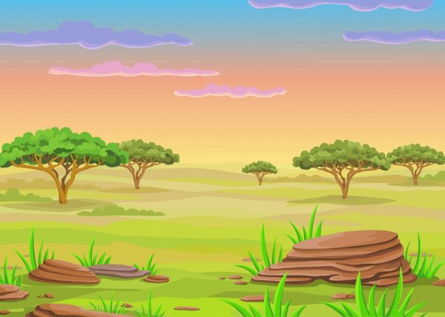


Đúng
4
5
6
5
Trò chơi này thuộc bản quyền của trang Sen Đá, thầy cô có nhu cầu tham khảo thêm các trò chơi dạy học khác có thể liên hệ với trang của Sen Đá qua địa chỉ facebook bên dưới
4
1
+
https://www.facebook.com/TheGioiTroChoiDayHoc
Gmail: SenDaStudio4291@gmail.com

Slide 19
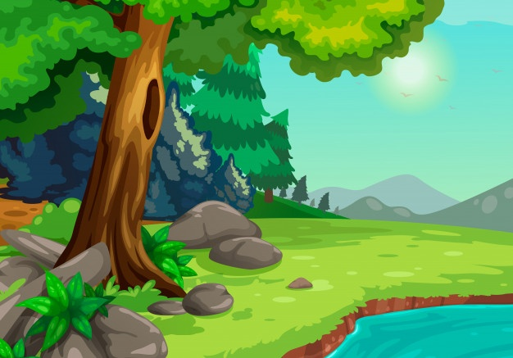


Đúng
4
3
5
4
Trò chơi này thuộc bản quyền của trang Sen Đá, thầy cô có nhu cầu tham khảo thêm các trò chơi dạy học khác có thể liên hệ với trang của Sen Đá qua địa chỉ facebook bên dưới
1
3
+
https://www.facebook.com/TheGioiTroChoiDayHoc
Gmail: SenDaStudio4291@gmail.com

Slide 20


Slide 21


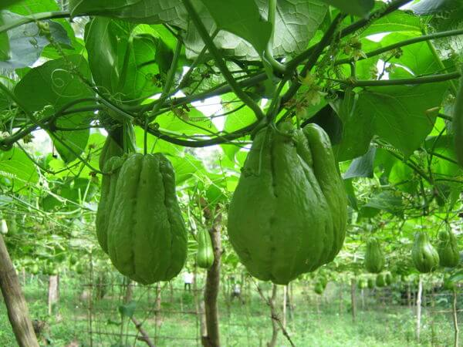
Thứ tư ngày 2 tháng 12 năm 2020
Toán:
1/ Về nhà làm lại các bài tập
2/ Chuẩn bị bài (Tiết 2)

